Slide 1
Óvd meg a titkaidat!
saferinternet.hu/legyel-az-internet-asza

Slide 2

A személyes adatok védelme és a biztonság éppen olyan fontos az online térben, mint az offline világban.
Erős jelszóval védd magad!
Egy erős jelszóval megóvhatod a személyes adataidat, hogy az internetes csalók ne tudják azokat ellopni online.

Slide 3
Ne felejtsd el váltogatni a jelszavaidat:
Ne használd ugyanazt a jelszót több oldalon is.
A különböző fiókokhoz több különböző változatot hozz létre egy adott jelszóból.
Legyen könnyen megjegyezhető, de ne tartalmazzon személyes információt, például nevet vagy születési dátumot.

Slide 4
Egy erős jelszó legalább 8 karakterből áll

Slide 5
Tartalmaz speciális karaktereket,
!
;

Slide 6
számokat,
!
;
2
0

Slide 7
kis- és nagybetűket.
!
N
T
;
2
n
0
t

Slide 8
Gyakoroljunk együtt!
Notes:
Útmutató tanároknak: Beszéljen meg a tanulókkal egy könnyen megjegyezhető szófordulatot (például „Légy bátor!”), majd betűk, speciális karakterek és számok használatával alakítsák át biztonságos jelszóvá. Példa a következő dián.

Slide 9
Így lesz egy általános szófordulatból biztonságos jelszó:
L
3
G
y
B
@
t
0
R
!

Slide 10
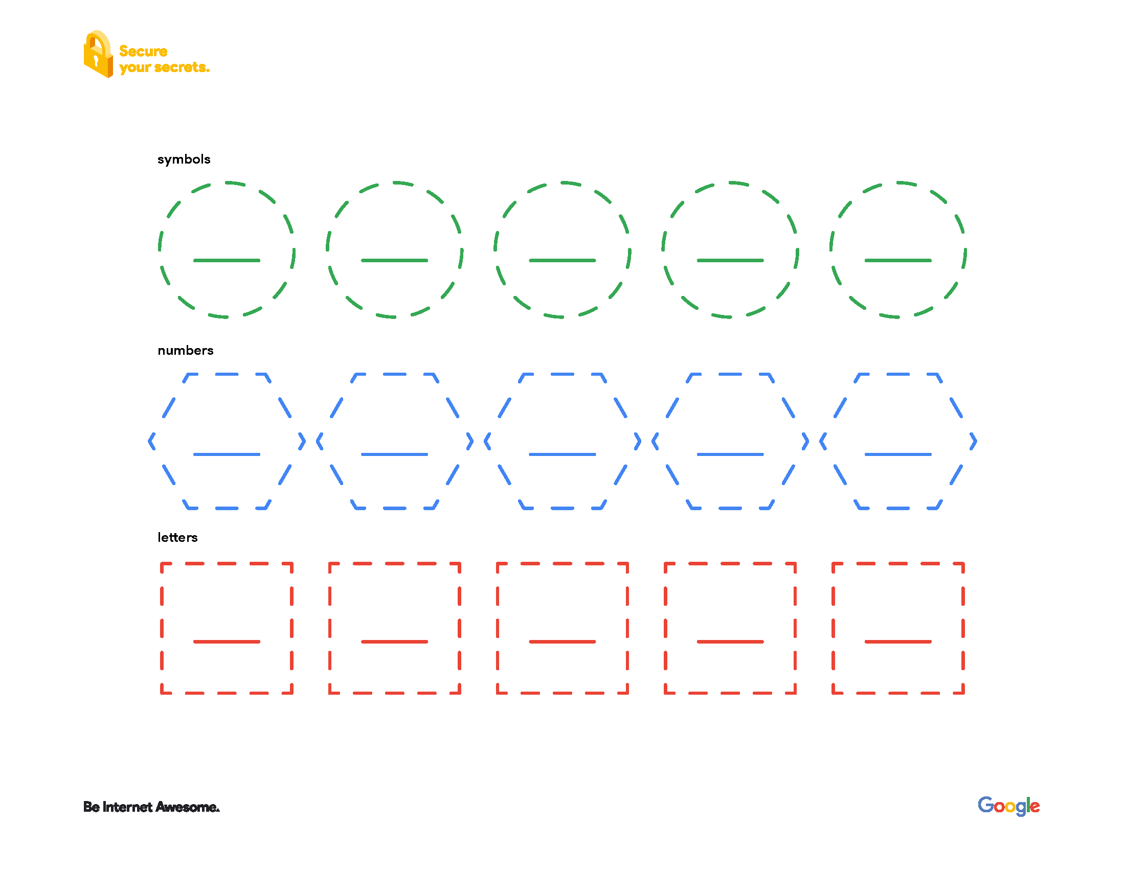
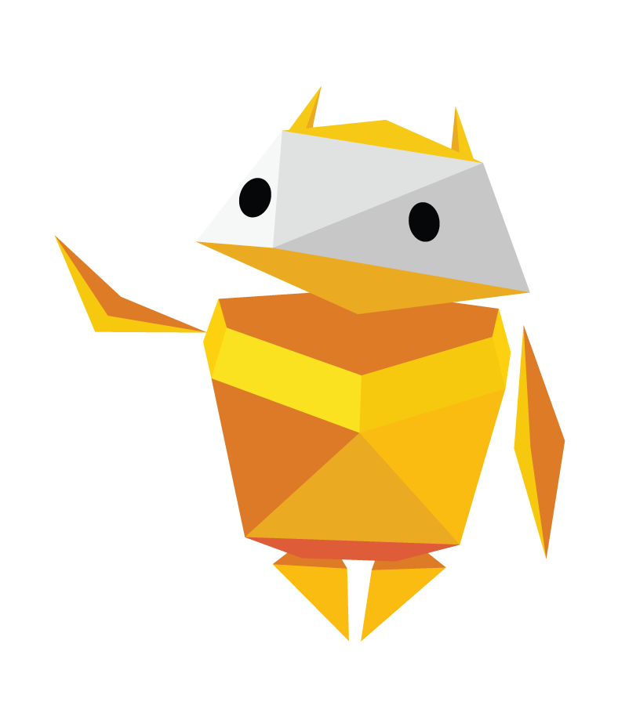
Alkoss kreatív jelszavakat! Használj speciális karaktereket, számokat és betűket, majd jegyezd meg!
Notes:
Útmutató tanároknak: Ossza ki a kivágandó formákat. A tanulók vágják ki a formákat a feladathoz.

Slide 11
Kísérletezzetek, és találjatok ki együtt egy új jelszót
k
Ø
3
0
S
1
@
l
ß
z
O
Notes:
Útmutató tanároknak: Rendezze át és pótolja ki a formákat speciális karakterekkel (kör), számokkal (hatszög) és betűkkel (négyzet), hogy a tanulók a saját kinyomtatott és kivágott formáik segítségével maguk is létrehozhassák a jelszavukat.

Slide 12
Most te magad hozd létre a saját jelszavadat!
Notes:
Útmutató tanároknak: Kérje meg a tanulókat, hogy készítsék el saját jelszavukat a kivágott formák segítségével. Írjanak be a formákba betűket (négyzet), számokat (hatszög), vagy speciális karaktereket (kör).

Slide 13
Emlékszel a jelszavadra?
Notes:
Útmutató tanároknak: A foglalkozás végén kérje meg a tanulókat, hogy idézzék fel a jelszavukat.

Slide 14
Gratulálunk!
Most már tudod, hogyan
lehetsz erős az interneten!

